Slide 1
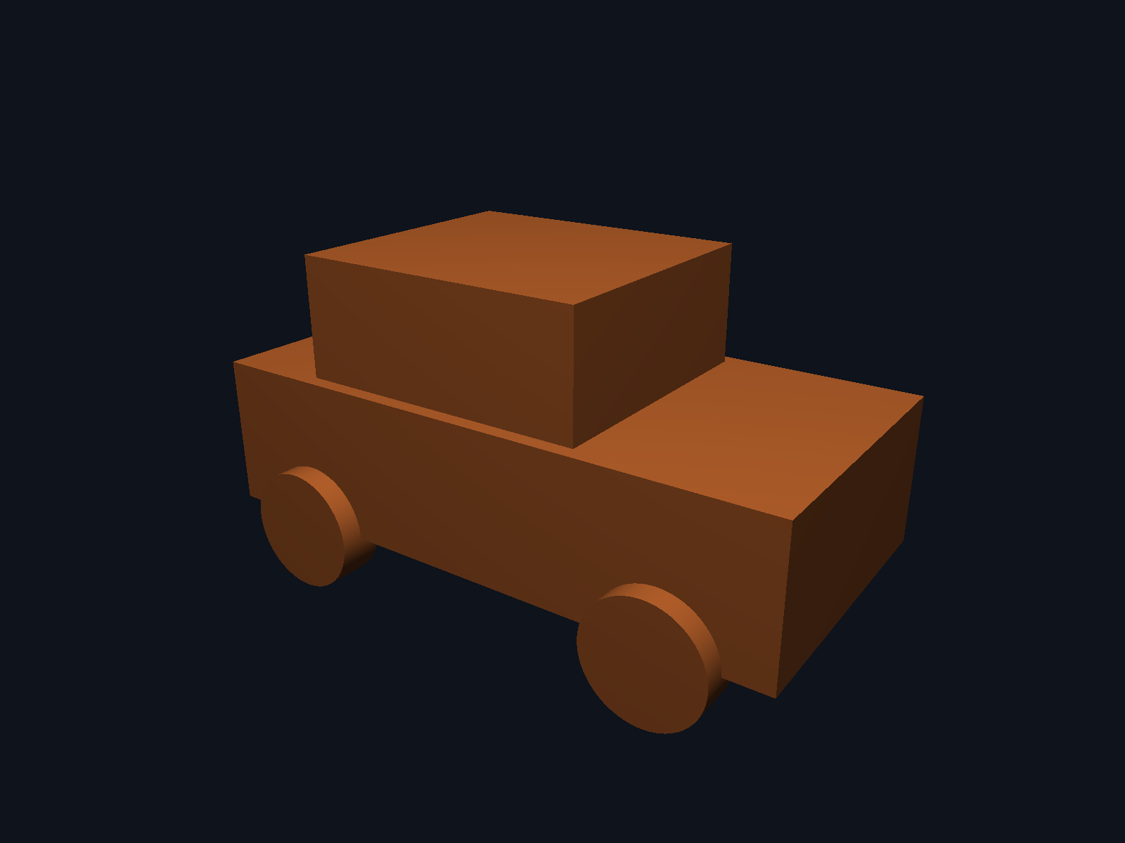
Modelador CSG
TIAGO MELO JUCÁ
MARCOS VINICIUS PEREIRA ARAUJO
LUIS HENRIQUE MOURA DA SILVA
FELIPE GABRIEL LIMA FLORINDO
JOAO ITALO DE ALMEIDA CAMPOS
1
Notes:
Apresentar o tema: um modelador de sólidos por CSG com modelagem local. A imagem é o modelo do tema, gerado pelo próprio programa por ray-casting a partir de modelos/ford.txt.

Slide 2
Arquitetura
Camadas, casos de uso e dependências
Interface (GLFW + Dear ImGui + OpenGL)
Casos de uso (TModelador)
Criar bloco, esfera e cilindro
Unir, intersectar, transladar, rotacionar e escalar
Calcular volume, salvar e carregar
Cada operação cria um modelo novo, com identificador que não muda; as entradas continuam na lista
Regras de dependência
O núcleo não depende de janela, OpenGL ou Dear ImGui
A interface só coleta parâmetros e chama os casos de uso
C++17, CMake; GLFW, Dear ImGui e GoogleTest baixados pelo CMake
Painel de modelos · visualização (ray-casting, aramado, arestas classificadas) · árvore CSG
Aplicação
TModelador: lista de modelos e casos de uso · MontaDiagrama
Núcleo geométrico
Árvore CSG · primitivas · classificação · ray-casting · aramado · octree
Persistência: leitura e escrita de árvores em arquivo
2
Notes:
Visão geral antes dos algoritmos. O núcleo não conhece GLFW, OpenGL nem Dear ImGui, o que permite testá-lo sem janela. TModelador concentra os casos de uso e guarda os modelos com identificadores estáveis: cada operação acrescenta um modelo novo e uma operação que falha não cria nada. A interface só coleta parâmetros e chama TModelador. Os slides seguintes descrevem o núcleo, de baixo para cima.

Slide 3
Árvore CSG
Gramática e tipos de nó
<CSG tree> ::= <primitive>
| <CSG tree> <set op> <CSG tree>
| <CSG tree> <rigid motion>
enum class ETipoNoCSG {
PRIMITIVA,
OPERACAO_BOOLEANA,
MOVIMENTO_RIGIDO
};
class TNoCSG {
ETipoNoCSG tipo;
shared_ptr<const TPrimitiva> primitiva;
EOperacaoBooleana operacao; // U, I, D
TMovimentoRigido movimento; // T, R
TArvoreCSG esquerda; // ou filho
TArvoreCSG direita;
};
Primitiva: sempre folha; guarda o tipo e os parâmetros de dimensão
Operação booleana: dois filhos ordenados, esquerda e direita; a ordem importa na diferença
Movimento rígido: translação ou rotação, com três valores; um único filho
Códigos: os valores dos enums são os códigos do arquivo: B, E, C; U, I, D; T, R
Os acessores conferem o tipo: Filho() de uma união lança logic_error
3
Notes:
Cada alternativa vira um tipo de nó. TNoCSG guarda os campos dos três tipos; só os do tipo do nó são usados, e os acessores conferem o tipo, lançando logic_error se, por exemplo, alguém pedir o filho de uma união. Os valores dos enums são os próprios códigos do arquivo, o que simplifica a persistência.

Slide 4
Árvore CSG
Modelagem local
Duas opções de modelagem
Global: a matriz de transformação fica guardada na primitiva
Local: a transformação é um nó da árvore, acima da primitiva (a adotada)
Consequências da modelagem local
Toda primitiva fica em posição canônica: classificar contra ela usa só as equações canônicas
Todo algoritmo recursivo trata três casos; no movimento, leva a entidade ao sistema do filho
Mover uma subárvore inteira é acrescentar um nó acima dela
Posição canônica: bloco e esfera centrados na origem; cilindro com eixo z e base em z = 0
Linha do arquivo:
No1; C; S 0.4,0.3; R 90,0,0; T 1,0,0
Árvore criada:
T(1, 0, 0)
└─ R(90°, 0, 0)
└─ Cilindro(r = 0.4, h = 0.3)
Primeiro gira, depois translada:
o nó de cima é o último aplicado.
4
Notes:
Há duas opções de modelagem. Na global, cada primitiva guarda a sua matriz. Na local, que adotamos, a transformação é um nó acima da primitiva. Com isso a primitiva fica sempre em posição canônica e a classificação contra ela só precisa das equações canônicas. O custo é que todo algoritmo recursivo ganha um terceiro caso: no movimento rígido, leva a entidade ao sistema do filho. Mover uma subárvore inteira é só acrescentar um nó acima dela.

Slide 5
Árvore CSG
Nós imutáveis e compartilhados
O nó não muda depois de criado: o ponteiro é para const e TNoCSG não tem cópia nem atribuição
Uma operação só aloca o nó novo e aponta para as raízes das entradas; nada é copiado
A mesma subárvore pode estar em várias árvores (desenho ao lado)
O construtor rejeita subárvore vazia com invalid_argument: toda árvore criada é bem formada
Na interface, cada operação cria um modelo novo; remover um modelo não afeta os que foram feitos a partir dele
using TArvoreCSG = shared_ptr<const TNoCSG>;
TArvoreCSG CriaOperacaoBooleana(
EOperacaoBooleana operacao,
TArvoreCSG esquerda,
TArvoreCSG direita)
{
return make_shared<const TNoCSG>(
operacao, esquerda, direita);
}
União
Interseção
Bloco
Esfera
5
Notes:
TArvoreCSG é um ponteiro compartilhado para nó constante. Criar uma operação é só alocar o nó novo apontando para as raízes das entradas, sem cópia. Como nenhum nó muda depois de criado, a mesma subárvore pode estar em várias árvores, como no desenho: a união e a interseção usam o mesmo bloco e a mesma esfera. Na interface, isso permite que cada operação crie um modelo novo e que remover um modelo não estrague os feitos a partir dele.

Slide 6
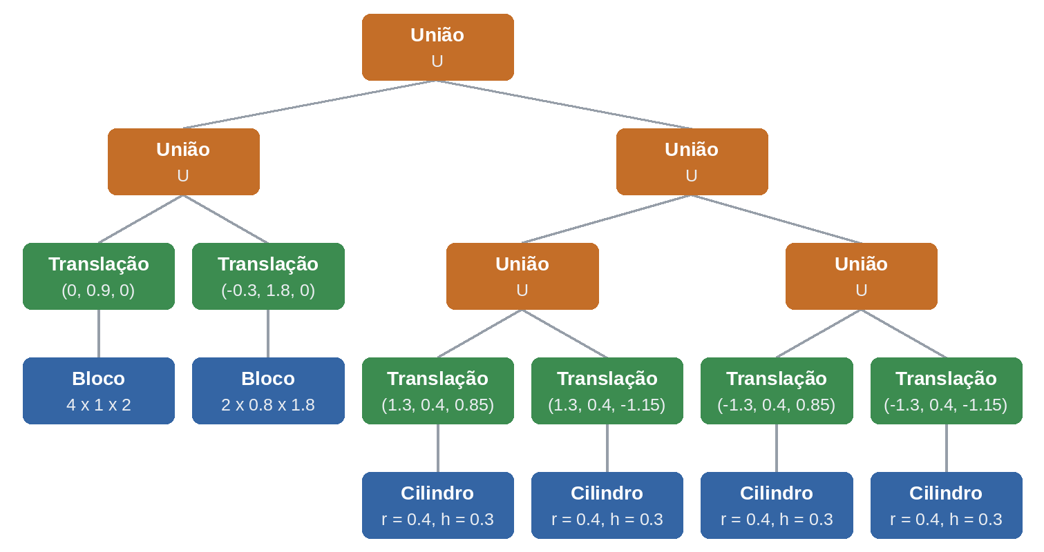
Árvore CSG
Exibição do diagrama
MontaDiagrama, em pré-ordem
Nível = profundidade do nó; define a linha do desenho
Folhas recebem colunas consecutivas, na ordem de visita
Movimento rígido fica na coluna do filho
Operação booleana fica no meio das colunas dos dois filhos
Cada caixa tem o tipo e os parâmetros do nó, com uma cor por tipo
Interface
O painel converte nível e coluna em posição e desenha com o Dear ImGui
A rolagem começa centrada na raiz
Árvore do carro: uniões (laranja), translações (verde) e primitivas (azul)
6
Notes:
O painel Árvore CSG desenha a árvore do modelo selecionado. O cálculo da disposição fica na camada de aplicação, em MontaDiagrama, e o painel só desenha caixas e linhas. Percurso em pré-ordem: as folhas recebem colunas consecutivas na ordem de visita, o movimento fica na coluna do filho e a operação fica no meio dos dois filhos. Assim nenhuma caixa se sobrepõe e cada pai fica centrado sobre os filhos. A figura é a árvore do carro do tema.

Slide 7
Primitivas
Contrato comum
Método | Usado por
ClassificaPonto | Octree; normal em operação booleana; aramado
ClassificaAresta | Classificação de arestas: ray-casting, aramado, interface
Normal | Iluminação do ray-casting
Escalada | Operação de escala
CaixaCanonica | Caixa envolvente: octree e câmera
ArestasDoContorno | Arestas candidatas do aramado
class TPrimitiva {
Tipo()
ClassificaPonto(ponto)
ClassificaAresta(aresta)
Normal(ponto)
Escalada(fatores)
CaixaCanonica()
ArestasDoContorno()
};
Distância com sinal: menor que −10⁻⁹ é IN, maior que 10⁻⁹ é OUT, senão ON (TOLERANCIA_GEOMETRICA)
7
Notes:
Todas as primitivas implementam TPrimitiva. A tabela mostra quem usa cada método, o que liga este slide ao resto da apresentação. A classificação de ponto usa uma distância com sinal à fronteira e uma tolerância de 10 elevado a menos 9: abaixo de menos a tolerância é IN, acima da tolerância é OUT, e no meio é ON. Uma primitiva nunca muda; a escala devolve uma primitiva nova.

Slide 8
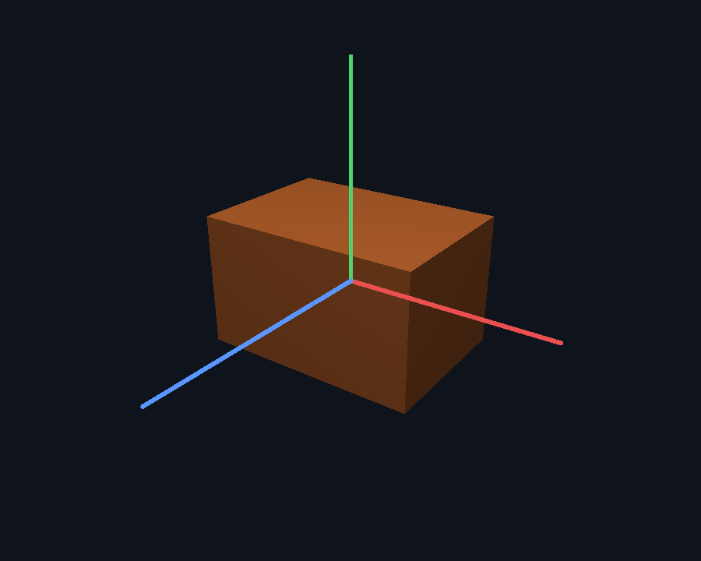
Primitivas
Bloco
|x| ≤ a/2 |y| ≤ b/2 |z| ≤ c/2
Ponto: excesso = max(|x| − a/2, |y| − b/2, |z| − c/2), usado como distância com sinal
Normal: eixo de maior excesso, com o sinal da coordenada; por exemplo (±1, 0, 0)
Caixa canônica: de (−a/2, −b/2, −c/2) a (a/2, b/2, c/2)
Arestas do contorno: os 12 lados ligam cantos cujos índices de 3 bits (um por eixo) diferem em um único bit
Validação: lados devem ser finitos e positivos
Bloco 2 × 1 × 1,5; eixos x, y e z em vermelho, verde e azul
8
Notes:
O bloco de lados a, b e c, centrado na origem, é a interseção de três faixas, cada uma entre dois planos paralelos. Para classificar um ponto calculamos o excesso: o quanto o ponto passa de cada faixa, e ficamos com o maior. Fora do bloco ele é positivo, dentro é negativo e na face é zero. Não é a distância euclidiana perto dos cantos, mas o sinal é o que decide a classe. A normal é a do eixo de maior excesso. Os doze lados são gerados ligando cantos cujos índices de três bits diferem em um bit.

Slide 9
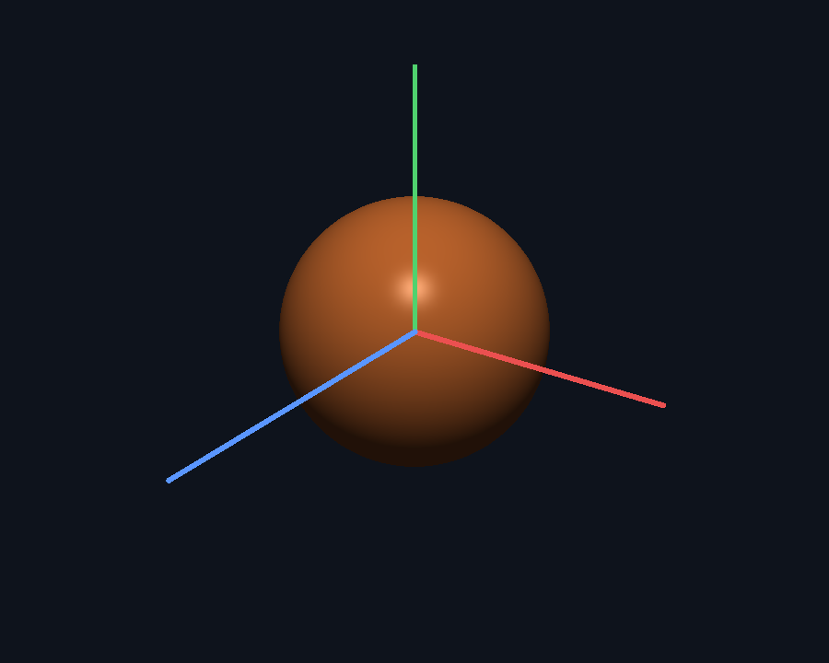
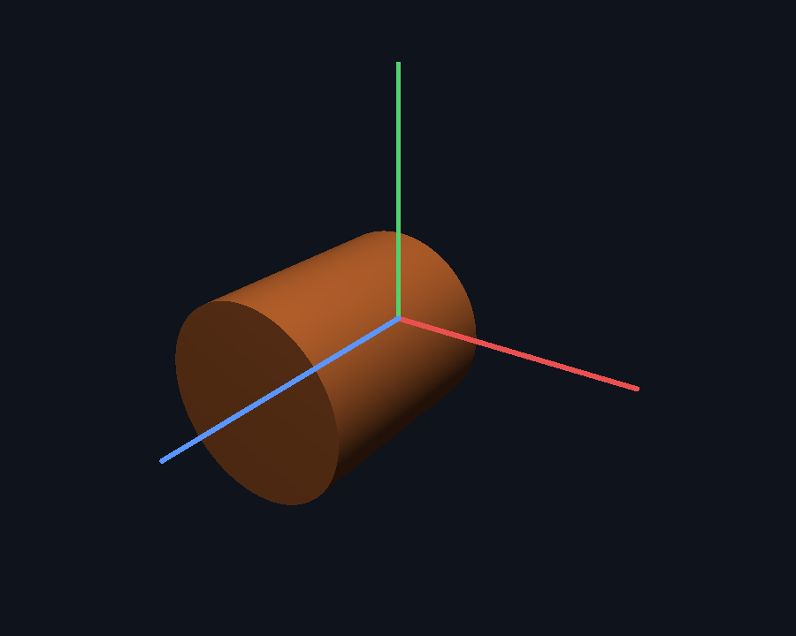
Primitivas
Esfera e cilindro
Esfera de raio r
Semiespaço: x² + y² + z² − r² ≤ 0
Distância com sinal: |p| − r
Normal: p / |p|
Caixa: de (−r, −r, −r) a (r, r, r)
Cilindro de raio r e altura h
Semiespaços: C = H1 ∩ H2 ∩ H3
H1: x² + y² − r² ≤ 0 H2: z ≥ 0 H3: z − h ≤ 0
Excesso: max(√(x² + y²) − r, −z, z − h)
Normal: (x, y, 0) / √(x² + y²) na lateral; ±z nas bases
9
Notes:
A esfera é um único semiespaço quadrático; a distância com sinal é a distância ao centro menos o raio, e a normal é o próprio ponto normalizado. O cilindro é a interseção de três semiespaços: a lateral quadrática e os dois planos da base e do topo. A normal do cilindro é radial na lateral e mais ou menos z nas bases, conforme a superfície de que o ponto mais se aproxima.

Slide 10
Movimentos rígidos
Matrizes em coordenadas homogêneas
Matrizes 4×4 (TMatriz4x4): translação e rotação viram a mesma operação
Rotação com três ângulos em graus, aplicados em torno de x, depois y, depois z (Mortenson, apêndice C)
Ângulo positivo no sentido anti-horário, pela regra da mão direita
Inversas sem inverter matriz:
T(d)⁻¹ = T(−d)
R⁻¹ = Rx(−θx) · Ry(−θy) · Rz(−θz)
Matriz() leva do sistema do filho ao do pai; MatrizInversa(), do pai ao filho
Valores não finitos são rejeitados na criação do movimento
T(d) = | 1 0 0 dx |
| 0 1 0 dy |
| 0 0 1 dz |
| 0 0 0 1 |
Rz(θ) = | cos θ −sen θ 0 0 |
| sen θ cos θ 0 0 |
| 0 0 1 0 |
| 0 0 0 1 |
R = Rz(θz) · Ry(θy) · Rx(θx)
10
Notes:
Usamos matrizes 4 por 4, que tratam translação e rotação com a mesma multiplicação. A rotação recebe três ângulos em graus e segue Mortenson, apêndice C: primeiro em torno de x, depois de y, depois de z, então R = Rz · Ry · Rx. Ângulo positivo é anti-horário pela regra da mão direita. As inversas não precisam de inversão numérica: a translação inversa é a de menos d, e a rotação inversa desfaz os eixos na ordem contrária com os ângulos negados.

Slide 11
Movimentos rígidos
A aresta no sistema do filho
Classificar contra o filho exige a aresta no sistema dele. Em vez de mover o sólido, a aresta é movida pela inversa:
E'(t) = M⁻¹ · E(t)
M⁻¹ é afim: basta transformar as duas extremidades
O parâmetro se mantém:
M⁻¹(p + t d) = M⁻¹p + t · M⁻¹d
Os trechos devolvidos pelo filho valem sem conversão para a aresta original
O mesmo para pontos: ClassificaPonto(filho, M⁻¹ p)
TAresta LevaAoSistemaDoFilho(aresta) {
inversa = MatrizInversa();
return TAresta(
inversa.TransformaPonto(aresta.Inicio()),
inversa.TransformaPonto(aresta.Fim()));
}
case ETipoNoCSG::MOVIMENTO_RIGIDO:
// trechos do filho valem para a aresta original
return ClassificaAresta(
arvore->Filho(),
movimento.LevaAoSistemaDoFilho(aresta));
Caso do movimento rígido na classificação da aresta (simplificado)
11
Notes:
Para classificar contra o filho, a aresta tem de estar no sistema dele. Em vez de mover o sólido, movemos a aresta pela inversa. Como a transformação é afim, basta transformar as duas extremidades, e o ponto de parâmetro t vai para o ponto de mesmo t. Por isso a lista de trechos que o filho devolve vale sem nenhuma conversão para a aresta original. O mesmo vale para a classificação de pontos.

Slide 12
Movimentos rígidos
Normais pela transposta da inversa
As normais (da regularização e do ray-casting) são calculadas no sistema do filho e precisam voltar ao do pai.
Uma direção tangente t vai ao pai por M: t' = M t
A normal precisa continuar perpendicular: n'ᵀ t' = 0
Com n' = (M⁻¹)ᵀ n:
n'ᵀ t' = nᵀ M⁻¹ M t = nᵀ t = 0
Só a parte 3×3 entra: normal é direção, a translação não a afeta
Depois de transformada, a normal é normalizada
Para rotação pura, (M⁻¹)ᵀ coincide com M
// elementos de MatrizInversa()
for (i = 0; i < 3; ++i)
for (k = 0; k < 3; ++k)
resultado[i] +=
elementos[k][i] * normal[k];
TransformaNormalPelaTransposta: índices trocados, k e i
normal = Normaliza(
movimento.MatrizInversa()
.TransformaNormalPelaTransposta(n));
12
Notes:
As normais, tanto as da regularização, que vem adiante, quanto a do ray-casting, são calculadas no sistema do filho e precisam voltar ao do pai. Uma direção tangente vai ao pai pela matriz M. Para a normal continuar perpendicular à tangente, ela vai pela transposta da inversa; a conta está no slide. Só a parte 3 por 3 entra, porque translação não afeta direções. Para rotação pura essa matriz coincide com M, mas usamos a forma geral.

Slide 13
Escala
Escala pelos parâmetros da primitiva
A escala muda os parâmetros de dimensão: ela não é nó. Escala(árvore, fatores) desce a árvore:
Primitiva: troca por Escalada(fatores), com os parâmetros multiplicados
Movimento rígido: recria o mesmo movimento sobre o filho escalado
Operação booleana: rejeitada com invalid_argument
Primitiva | Novos parâmetros | Restrição
Bloco | a·sx, b·sy, c·sz | —
Esfera | r·s | sx = sy = sz
Cilindro | r·sx, h·sz | sx = sy
switch (arvore->Tipo()) {
case PRIMITIVA:
return CriaPrimitiva(
primitiva.Escalada(fatores));
case MOVIMENTO_RIGIDO:
return CriaMovimentoRigido(movimento,
Escala(arvore->Filho(), fatores));
Escala(T(5,0,0) · Bloco(2,2,2), (2,1,1))
= T(5,0,0) · Bloco(4,2,2)
Os fatores valem nos eixos do sistema canônico da primitiva. A posição não muda: o bloco continua centrado em x = 5.
13
Notes:
A escala é uma mudança dos parâmetros de dimensão, então ela não é nó da árvore. A função Escala desce a árvore até a primitiva e troca-a por outra com os parâmetros multiplicados. Os movimentos acima são recriados iguais, por isso a posição não muda: no exemplo, o bloco continua centrado em x = 5. Operação booleana é rejeitada. Esfera só aceita escala uniforme, porque senão viraria elipsoide, e o cilindro exige o mesmo fator em x e y.

Slide 14
Classificação SMC
O que é e como está dividida
Classificar uma aresta contra um sólido é dividi-la em trechos, cada um com uma classe:
IN: no interior do sólido
ON: sobre a fronteira
OUT: fora do sólido
Prim_M
Classifica a aresta contra uma primitiva, resolvendo as equações dela
Combine_M
Junta as classificações contra os dois filhos de uma operação booleana, trecho a trecho
Aresta
OUT
IN
ON
OUT
Exemplo de resultado: trechos em ordem ao longo da aresta
Tree_M
Percorre a árvore: Prim_M nas folhas, desce pelos movimentos rígidos e chama Combine_M nas operações
Usada pelo ray-casting (o raio é uma aresta), pelo aramado e pela exibição de arestas classificadas na interface.
14
Notes:
SMC, set membership classification, é dividir uma entidade em relação a um sólido: a parte dentro, a parte sobre a fronteira e a parte fora. No modelador a entidade é sempre uma aresta, um segmento de reta, e o resultado é a lista de trechos da aresta, cada um com a sua classe. Isso é a base de quase tudo que vem depois: o ray-casting trata o raio como aresta, o aramado classifica as arestas das primitivas e a interface mostra arestas classificadas. O trabalho é dividido em três funções. Prim_M resolve uma primitiva isolada, Combine_M junta os resultados dos dois filhos de uma operação booleana, e Tree_M percorre a árvore chamando as outras duas. Os próximos slides aprofundam cada uma.

Slide 15
Tree_M
Classificação da aresta por divisão e conquista
Aresta: E(t) = p + t (q − p), t ∈ [0, 1]
Tree_M(S, E):
se S é primitiva:
retorna Prim_M(S, E)
se S é movimento rígido M:
retorna Tree_M(S.filho, M⁻¹ · E),
normais levadas por (M⁻¹)ᵀ
se S é operação booleana:
retorna Combine_M(Tree_M(S.esq, E),
Tree_M(S.dir, E), S.op)
struct TSegmentoClassificado {
double tInicio, tFim;
EClassificacao classificacao;
TVizinhanca vizinhanca; // regularização
};
Cada nó é visitado uma vez por aresta
A mesma função atende a exibição da SMC, o ray-casting e o aramado
Resultado (TClassificacaoAresta)
Trechos em ordem de t, sem sobreposição, cobrindo [0, 1]
Cada trecho é IN, ON ou OUT
Trechos vizinhos iguais são fundidos em um só
15
Notes:
Tree_M classifica a aresta por divisão e conquista. A aresta é paramétrica, com t de 0 a 1. O resultado é uma lista de trechos em ordem de t, sem sobreposição, cobrindo o intervalo inteiro, cada um com a sua classe. Trechos ON levam também a vizinhança, usada na regularização. Na primitiva resolve-se pela equação; no movimento, a aresta vai ao sistema do filho; na operação booleana, classifica contra os dois filhos e combina. A mesma função atende a exibição da SMC, o ray-casting e o aramado.

Slide 16
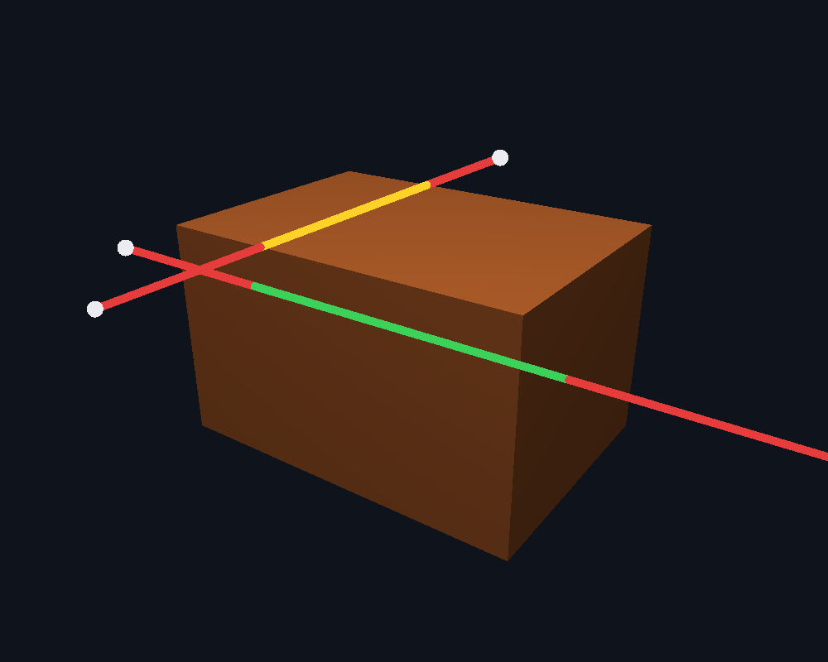
Prim_M
Aresta contra o bloco
t₁ = (−a/2 − pₓ) / dₓ t₂ = (a/2 − pₓ) / dₓ
intervalo em x: [min(t₁, t₂), max(t₁, t₂)]
Interseção dos três intervalos: entrada = maior início, saída = menor fim
Recorte em [0, 1]: OUT antes, IN ou ON no intervalo, OUT depois
dₓ = 0: aresta paralela à faixa; inteira dentro, inteira fora ou sobre um dos planos
Sobre um plano o trecho é ON e guarda a normal dele; sobre um lado do bloco, duas normais
Intervalo de comprimento ≤ 10⁻⁹ (encostar num canto) fica OUT
Prim_M no bloco: OUT em vermelho, IN em verde, ON em amarelo
16
Notes:
Para cada eixo, a faixa dá um intervalo de t: os valores em que a aresta cruza os dois planos, em ordem. A aresta está no bloco na interseção dos três intervalos, isto é, entre o maior início e o menor fim. Depois o resultado é recortado em 0 a 1: OUT antes, IN ou ON no meio, OUT depois. Se a aresta é paralela a uma faixa, ela está inteira dentro, inteira fora ou sobre um dos planos. Sobre um plano o trecho é ON e guarda a normal desse plano. Na imagem, uma aresta atravessa o bloco e outra está sobre a face de cima.

Slide 17
Prim_M
Aresta contra a esfera e o cilindro
Esfera
Cilindro
(d·d) t² + 2 (p·d) t + (p·p − r²) = 0
faixa: 0 ≤ pz + t dz ≤ h
lateral: (dx² + dy²) t² + 2 (px dx + py dy) t
+ (px² + py² − r²) = 0
Discriminante ≤ 0: a reta não corta ou só tangencia; tudo OUT
Duas raízes t₁ < t₂: IN entre elas, recortado em [0, 1]
Uma aresta reta nunca fica sobre a esfera: não há trecho ON
Intervalo final: interseção do intervalo da faixa com o da lateral
Paralela ao eixo (dx = dy = 0): dentro, fora ou sobre a lateral pela distância ao eixo; sobre ela, ON com normal radial
Paralela às bases sobre z = 0 ou z = h: ON com normal −z ou +z
17
Notes:
Na esfera, substituir a aresta na equação dá uma quadrática em t. Discriminante menor ou igual a zero quer dizer que a reta não corta ou só tangencia, e tudo fica OUT; com duas raízes, a aresta está dentro entre elas. Uma aresta reta nunca fica sobre a esfera, então ela não gera ON. No cilindro, a faixa das bases dá um intervalo como no bloco e a lateral dá uma quadrática só em x e y; o resultado é a interseção dos dois. Os casos degenerados geram ON: aresta paralela ao eixo sobre a lateral, ou paralela às bases sobre uma delas.

Slide 18
Combine_M
Passo 1: pontos de corte
Exemplo dos quatro passos: blocos de lado 2, A centrado na origem e B deslocado de 1 em x; aresta de x = −3 a x = 3.
A
OUT
IN
OUT
B
OUT
IN
OUT
Junta inícios e fins dos trechos dos dois lados, mais 0 e 1
Recorta em [0, 1] e ordena
Remove repetições: um corte a menos de 10⁻⁹ do anterior é o mesmo
−3
−2
−1
0
1
2
3
x ao longo da aresta; linhas tracejadas: pontos de corte
Cortes do exemplo:
t = 0, 1/3, 1/2, 2/3, 5/6, 1
x = −3, −1, 0, 1, 2, 3
18
Notes:
Combine_M recebe as classificações da aresta contra os dois filhos e devolve a do nó. O exemplo acompanha os quatro passos: dois blocos de lado 2, A centrado na origem e B deslocado de 1 em x, e uma aresta de x igual a menos 3 a 3. O primeiro passo junta todos os pontos onde alguma das duas classificações muda, mais 0 e 1, ordena e remove repetições, considerando iguais pontos a menos de 10 elevado a menos 9.

Slide 19
Combine_M
Passo 2: classe de cada trecho nos dois lados
Entre cortes consecutivos nenhuma das classificações muda: todo ponto de mudança já é corte
Basta um ponto interno; usamos o ponto médio
SegmentoEm(classificação, t) devolve o trecho do filho que contém t
A
B
−3
−2
−1
0
1
2
3
Trecho de t | Meio | A | B
[0, 1/3] | 1/6 | OUT | OUT
[1/3, 1/2] | 5/12 | IN | OUT
[1/2, 2/3] | 7/12 | IN | IN
[2/3, 5/6] | 3/4 | OUT | IN
[5/6, 1] | 11/12 | OUT | OUT
Pontos: o meio de cada trecho; verde é IN, cinza é OUT
19
Notes:
Entre dois cortes consecutivos nenhuma das duas classificações muda, porque todo ponto onde alguma muda já virou corte. Então qualquer ponto interno serve para saber a classe de cada lado no trecho; usamos o ponto médio. SegmentoEm procura, na classificação de um filho, o trecho que contém aquele t. A tabela mostra o resultado para os cinco trechos do exemplo.

Slide 20
Combine_M
Passo 3: tabela da operação
União
Interseção
Trecho de t | A | B | A ∪ B | A ∩ B
[0, 1/3] | OUT | OUT | OUT | OUT
[1/3, 1/2] | IN | OUT | IN | OUT
[1/2, 2/3] | IN | IN | IN | IN
[2/3, 5/6] | OUT | IN | IN | OUT
[5/6, 1] | OUT | OUT | OUT | OUT
∪ | IN | ON | OUT
IN | IN | IN | IN
ON | IN | ON* | ON
OUT | IN | ON | OUT
∩ | IN | ON | OUT
IN | IN | ON | OUT
ON | ON | ON* | OUT
OUT | OUT | OUT | OUT
União: IN se algum lado é IN; senão ON se algum é ON; senão OUT
Interseção: OUT se algum lado é OUT; IN se os dois são IN; senão ON
ON de um só lado: o trecho leva a vizinhança desse lado
* ON com ON é decidido pela regularização
Tabela aplicada aos cinco trechos do exemplo
20
Notes:
Com as duas classes de cada trecho, aplicamos a tabela da operação, que é a mesma da classificação de pontos. União: IN se algum lado é IN; senão ON se algum é ON; senão OUT. Interseção: OUT se algum é OUT; IN se os dois são IN; senão ON. Quando o resultado é ON e só um lado era ON, o trecho leva a vizinhança desse lado. ON com ON não dá para decidir pela tabela; é a regularização, que vem a seguir. A diferença está reservada no enum mas não foi implementada.

Slide 21
Combine_M
Passo 4: fusão de trechos vizinhos
A ∪ B antes
OUT
IN
IN
IN
OUT
Resultado:
A ∪ B: IN em x ∈ [−1, 2]
A ∩ B: IN em x ∈ [0, 1]
A ∪ B depois
OUT
IN
OUT
A ∩ B antes
OUT
OUT
IN
OUT
OUT
A ∩ B depois
OUT
IN
OUT
−3
−2
−1
0
1
2
3
Mesma classe e mesma vizinhança: um trecho só
A lista fica mínima e não cresce a cada nível
ON com vizinhanças diferentes não se fundem
if (!resultado.empty() &&
resultado.back().classificacao == trecho.classificacao &&
MesmaVizinhanca(resultado.back().vizinhanca, trecho.vizinhanca))
resultado.back().tFim = trecho.tFim;
else
resultado.push_back(trecho);
21
Notes:
Por fim, trechos consecutivos com a mesma classe e a mesma vizinhança viram um só. No exemplo, a união sai com três trechos IN seguidos, que se fundem em um. Isso mantém a lista mínima, e o tamanho dela não cresce a cada nível da árvore. Trechos ON com vizinhanças diferentes não se fundem, porque um nó acima pode regularizá-los de forma diferente.

Slide 22
Regularização
O problema de ON com ON
Operações regularizadas: o resultado é sempre um sólido, sem faces soltas ou internas. A tabela de pontos não garante isso:
União de A e B encostados: a face comum está no interior da união, mas a tabela dá ON ∪ ON = ON
Interseção de A e B encostados: os sólidos só se tocam e o resultado deveria ser vazio, mas a tabela dá ON
Nos dois casos falta saber de que lado de cada face está o material
Escolhemos a regularização pela vizinhança: cada trecho ON carrega as direções que entram no sólido.
A ∪ B
A ∩ B
A
B
A
B
tabela: ON
tabela: ON
esperado: IN
esperado: OUT
Em amarelo, a aresta sobre a face comum, vista de lado
22
Notes:
As operações do modelador são regularizadas: o resultado é sempre um sólido, sem faces soltas ou internas. A tabela não garante isso. Dois blocos encostados: na união, a face comum fica no interior, mas a tabela dá ON com ON igual a ON. Na interseção, os blocos só se tocam e o resultado regularizado é vazio, mas a tabela dá ON. Saber que os dois lados são ON não basta; é preciso saber de que lado de cada face está o material. Escolhemos a regularização pela vizinhança.

Slide 23
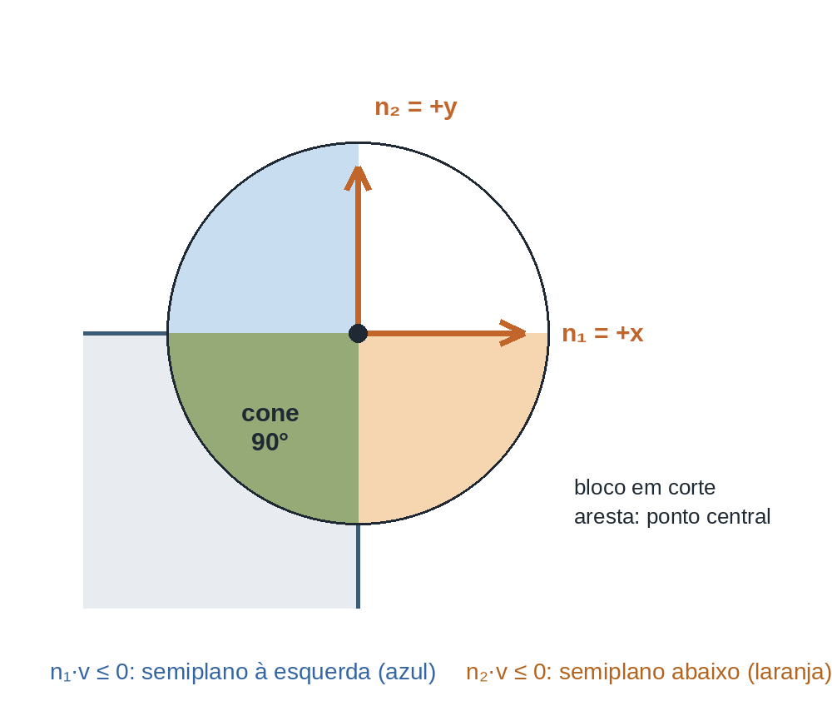
Regularização
Vizinhança como cones de normais
Vizinhança: as direções que, a partir do ponto, entram no sólido.
Cada face que contém o trecho tem normal exterior n; a direção v entra se n · v ≤ 0
Cone (TConeVizinhanca): interseção desses semiespaços, um por normal
Vizinhança (TVizinhanca): lista de cones, pois uma união pode ter material em vários
Quem preenche
Bloco: uma normal sobre uma face; duas sobre um lado
Cilindro: ±z nas bases; radial na lateral
Movimento rígido: normais voltam ao pai por (M⁻¹)ᵀ
Combine_M: decide ON com ON e passa adiante a vizinhança resultante
Lado de um bloco: duas normais, cone de 90°
23
Notes:
A vizinhança de um ponto da fronteira é o conjunto das direções que, a partir dele, entram no sólido. Para um trecho ON, cada face que o contém tem uma normal exterior n, e a direção v entra no sólido se n escalar v é menor ou igual a zero. O cone é a interseção desses semiespaços, um por normal. A vizinhança é uma lista de cones, porque depois de uma união pode haver material em mais de um cone. A figura é um lado de um bloco: duas normais, cone de 90 graus.

Slide 24
Regularização
Projeção no plano perpendicular à aresta
As normais das faces que contêm a aresta são perpendiculares a ela: no plano perpendicular, cada direção é um ângulo.
Base (u, w): u = eixo × a, w = eixo × u, com a o eixo coordenado menos alinhado com a aresta
Cada normal vira um ângulo: φ = atan2(n·w, n·u)
n · v ≤ 0 vira o semiplano oposto a n: arco de início φ + π/2 e abertura π
O cone vira a interseção dos arcos das suas normais; arcos de até π se intersectam num único arco
Cone com abertura ≤ 10⁻⁹ é descartado
for (i = 0; i < cone.size(); ++i) {
phi = atan2(cone[i]·w, cone[i]·u);
semiplano = { phi + π/2, π };
arco = i == 0
? semiplano
: IntersectaArcos(arco, semiplano);
}
ArcosDaVizinhanca: um arco por cone
struct TArco { double inicio; double abertura; };
24
Notes:
As normais das faces que contêm a aresta são perpendiculares a ela. Então basta olhar o plano perpendicular à aresta, onde cada direção é um ângulo. Montamos uma base u, w desse plano a partir do eixo coordenado menos alinhado com a aresta. Cada normal vira um ângulo phi, e o semiespaço vira o semiplano oposto: um arco que começa em phi mais 90 graus, com abertura de 180. O cone é a interseção dos arcos das suas normais, que é sempre um único arco porque cada um tem no máximo 180 graus.

Slide 25
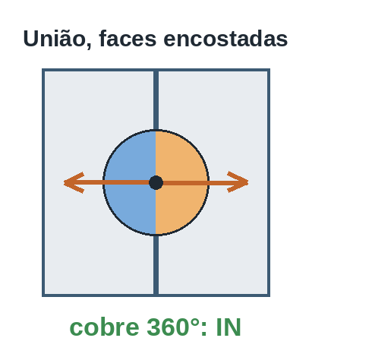
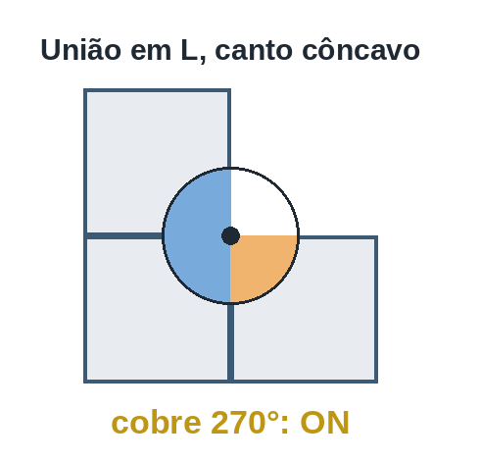
Regularização
União: os arcos cobrem 360°?
Interior da união: toda direção entra em A ou em B.
Vizinhança unida: cones dos dois lados, sem repetir cones iguais (faces coplanares do mesmo lado)
Arcos ordenados pelo início e percorridos guardando o alcance; um arco que começa depois do alcance é buraco
A volta fecha: o trecho passa a IN
Não fecha: continua ON, com a vizinhança unida, para os nós de cima
Faces encostadas: dois semicírculos
Canto côncavo de um L
if (CobreTodasAsDirecoes(ArcosDaVizinhanca(
vizinhancaUnida, direcao)))
return { ..., EClassificacao::IN };
25
Notes:
Na união, um ponto do trecho está no interior se toda direção entra em A ou em B. A vizinhança da união é a união dos cones dos dois lados, sem repetir cones iguais, que aparecem em faces coplanares do mesmo lado. Os arcos são ordenados pelo início e percorridos a partir do primeiro, guardando até onde já se chegou. Se a volta fecha sem buraco, o trecho passa a IN. Se não, continua ON com a vizinhança unida, para os nós de cima. À esquerda, faces encostadas, 360 graus; à direita, o canto côncavo de um L, 270 graus.

Slide 26
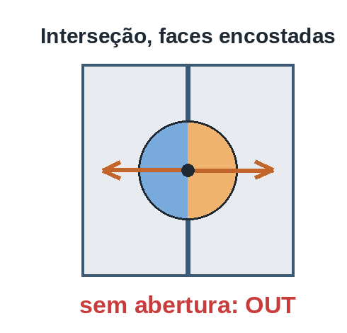
Regularização
Interseção: cones intersectados
Interior da interseção: a direção entra em A e em B.
Para cada par (cone de A, cone de B), o cone interseção tem as normais dos dois, sem repetir
Pares sem abertura são descartados
Nenhum par restante: o trecho passa a OUT
Senão, continua ON com os cones que restaram
Sem vizinhança conhecida de um dos lados: fica ON
Resultado nos dois casos do problema
A ∪ B encostados: face comum IN, aparece verde na exibição da SMC
A ∩ B encostados: face comum OUT, a interseção é vazia
Semicírculos opostos: interseção sem abertura
26
Notes:
Na interseção, uma direção entra no resultado se entra em A e em B. Para cada par formado por um cone de A e um de B, o cone interseção é o que tem as normais dos dois. Pares sem abertura são descartados. Se não sobra nenhum, como nas faces encostadas da figura, onde os semicírculos são opostos, o trecho passa a OUT. Se sobra, continua ON com esses cones. Se um dos lados não tem vizinhança conhecida, não há como decidir e o trecho fica ON. Na exibição da SMC, uma aresta sobre a face comum de dois blocos unidos aparece verde.

Slide 27
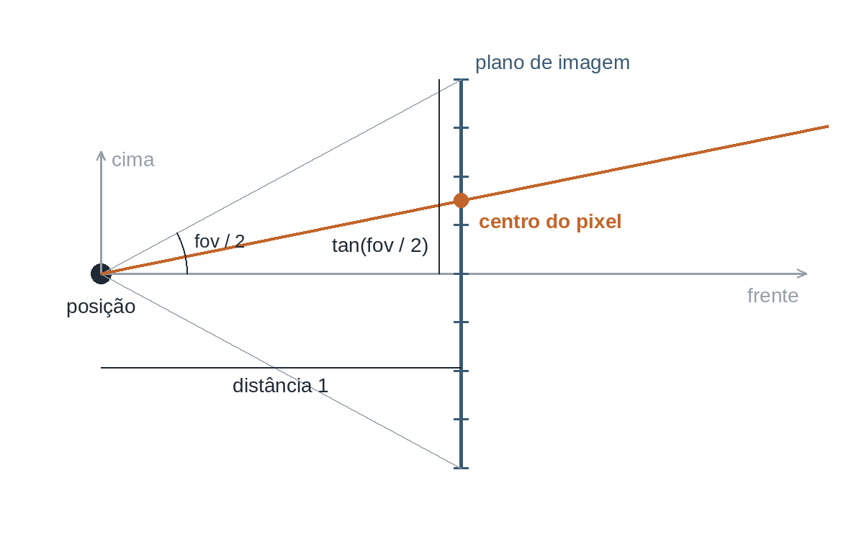
Ray-casting
Câmera e raio de cada pixel
frente = normaliza(alvo − posição)
direita = normaliza(frente × cima)
cima' = direita × frente
meiaAltura = tan(fov / 2); meiaLargura = meiaAltura · L / A
x = (2 (c + 0,5) / L − 1) · meiaLargura
y = (1 − 2 (l + 0,5) / A) · meiaAltura
dir = normaliza(frente + x·direita + y·cima')
O raio é a aresta de posição até posição + alcance · dir
Câmera em órbita do centro do modelo: azimute, elevação e distância
Corte vertical da câmera; o raio passa pelo centro de um pixel
27
Notes:
A câmera tem posição, alvo, vetor para cima e campo de visão vertical de 45 graus. Montamos uma base ortonormal: frente, direita e cima. O plano de imagem fica a distância 1 da câmera, com meia altura igual à tangente de metade do campo de visão. Para cada pixel calculamos o centro dele nesse plano e a direção do raio. Na interface a câmera orbita o centro da caixa envolvente do modelo, com azimute, elevação e distância.

Slide 28
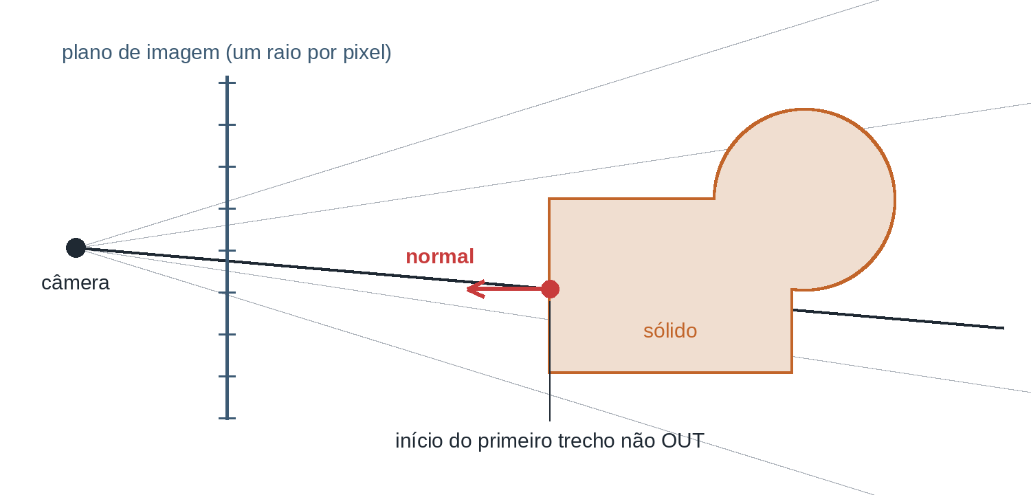
Ray-casting
Primeira interseção
Em vez da aresta semi-infinita, uma finita que passa de toda a cena:
alcance = distância + 2 · raioDaCena + 1
Tree_M classifica o raio contra a árvore inteira
Ponto atingido: início do primeiro trecho não OUT
Trecho que começa em t = 0: câmera dentro do sólido, sem interseção
Só trechos OUT: cor de fundo
Resultado: t, ponto e normal (TIntersecao)
for (segmento : ClassificaAresta(arvore, raio))
if (segmento.classificacao != OUT)
return segmento.tInicio > tol ? interseção : nada;
28
Notes:
O ray-casting é a SMC aplicada ao raio. Em vez de uma aresta semi-infinita, usamos uma aresta finita longa o bastante para passar de toda a cena, o que dá a mesma primeira interseção. Tree_M classifica o raio contra a árvore inteira, e o ponto atingido é o início do primeiro trecho que não é OUT. Se esse trecho começa em t igual a zero, a câmera está dentro do sólido e não há interseção. Sem nenhum trecho fora de OUT, o pixel fica com a cor de fundo.

Slide 29
Ray-casting
Normal no ponto atingido
NormalNoPonto desce até a primitiva em cuja fronteira o ponto está:
Primitiva: a sua Normal(ponto)
Movimento: normal do filho em M⁻¹ p, levada por (M⁻¹)ᵀ e normalizada
União: fronteira de um filho e fora do interior do outro
Interseção: fronteira de um filho e não fora do outro
Se a esquerda não satisfaz, vem da direita
Face plana: normal constante. Esfera e lateral do cilindro: normal variável, sombreado suave.
case OPERACAO_BOOLEANA:
naEsquerda = ClassificaPonto(esq, ponto);
naDireita = ClassificaPonto(dir, ponto);
UNIAO:
sobreEsquerda = naEsquerda == ON
&& naDireita != IN;
INTERSECAO:
sobreEsquerda = naEsquerda == ON
&& naDireita != OUT;
return NormalNoPonto(
sobreEsquerda ? esq : dir, ponto);
29
Notes:
Para iluminar precisamos da normal, que vem da primitiva em cuja fronteira o ponto está. NormalNoPonto desce a árvore. Na primitiva, usa a normal dela. No movimento, calcula no filho e volta pela transposta da inversa. Na união, o ponto da fronteira está na fronteira de um filho e não no interior do outro; na interseção, na fronteira de um e não fora do outro. Se a esquerda não satisfaz, a normal vem da direita. Em face plana a normal é constante; na esfera e na lateral do cilindro varia, e isso dá o sombreado suave.

Slide 30
Iluminação de Phong
Modelo e parâmetros
I = ka·C + kd·max(0, n·l)·(C ⊙ L) + ks·max(0, r·v)^α·L, r = 2 (n·l) n − l
Vetores
n: normal unitária no ponto
l: direção do ponto para a luz
v: direção do ponto para o observador
r: reflexão de l em torno de n
C ⊙ L: produto componente a componente
Parâmetros e detalhes
Material: C = (0,85; 0,45; 0,2), ka = 0,15, kd = 0,7, ks = 0,3, α = 32
Luz branca, acima da câmera, que a acompanha na órbita
Especular só com n·l > 0: sem brilho em face contra a luz
Cada componente limitado a [0, 1] e convertido em byte
30
Notes:
Para cada interseção aplicamos Phong com três termos: ambiente, difuso e especular. Os vetores são a normal, a direção para a luz, a direção para o observador e a reflexão da luz em torno da normal. O especular só entra quando a face está voltada para a luz, senão haveria brilho numa face escura. A luz acompanha a câmera, um pouco acima dela, para que a face vista esteja sempre iluminada. No fim, cada componente é limitado a 0 a 1 e convertido em byte.

Slide 31

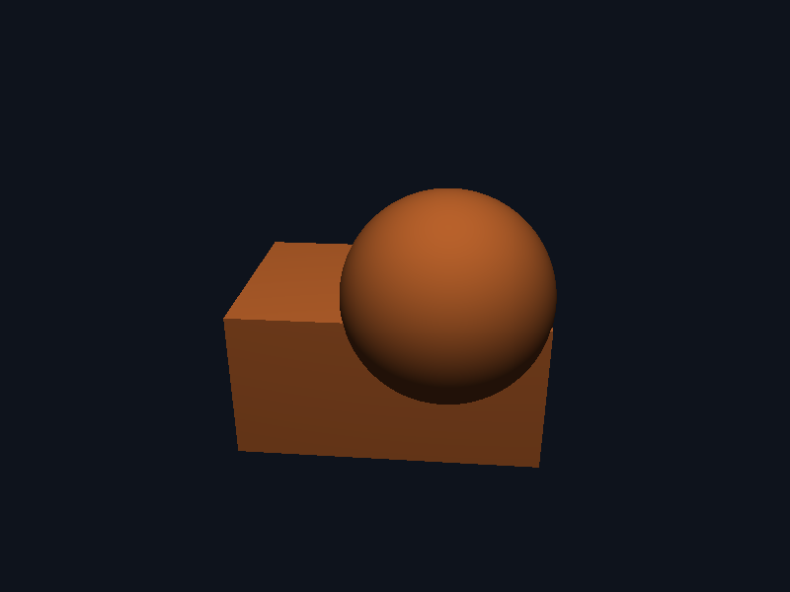
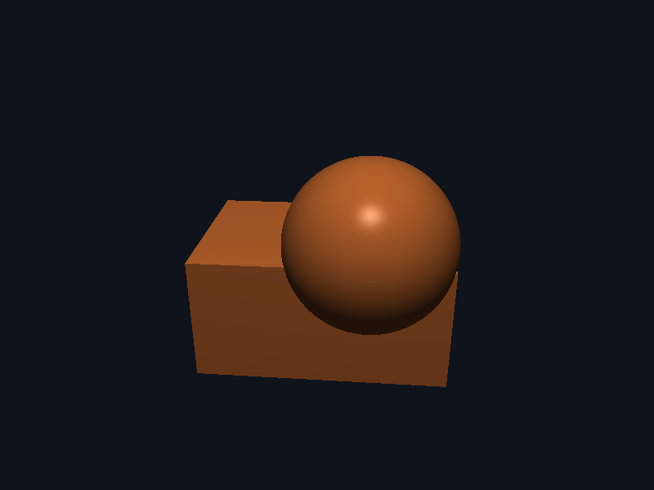
Iluminação de Phong
Contribuição de cada termo
Ambiente
Ambiente + difusa
Ambiente + difusa + especular
ka·C: cor constante, sem noção de forma
kd·max(0, n·l): depende do ângulo com a luz; mostra a forma
ks·max(0, r·v)^α: depende do observador; brilho
Um raio pelo centro de cada pixel; a imagem só é recalculada quando a árvore ou a câmera mudam.
31
Notes:
O mesmo modelo, com os termos acrescentados um a um. Só o ambiente é uma cor constante, sem noção de forma. O difuso depende só do ângulo entre normal e luz e é o que mostra a forma. O especular depende também do observador e acrescenta o brilho, mais visível nas superfícies curvas.

Slide 32
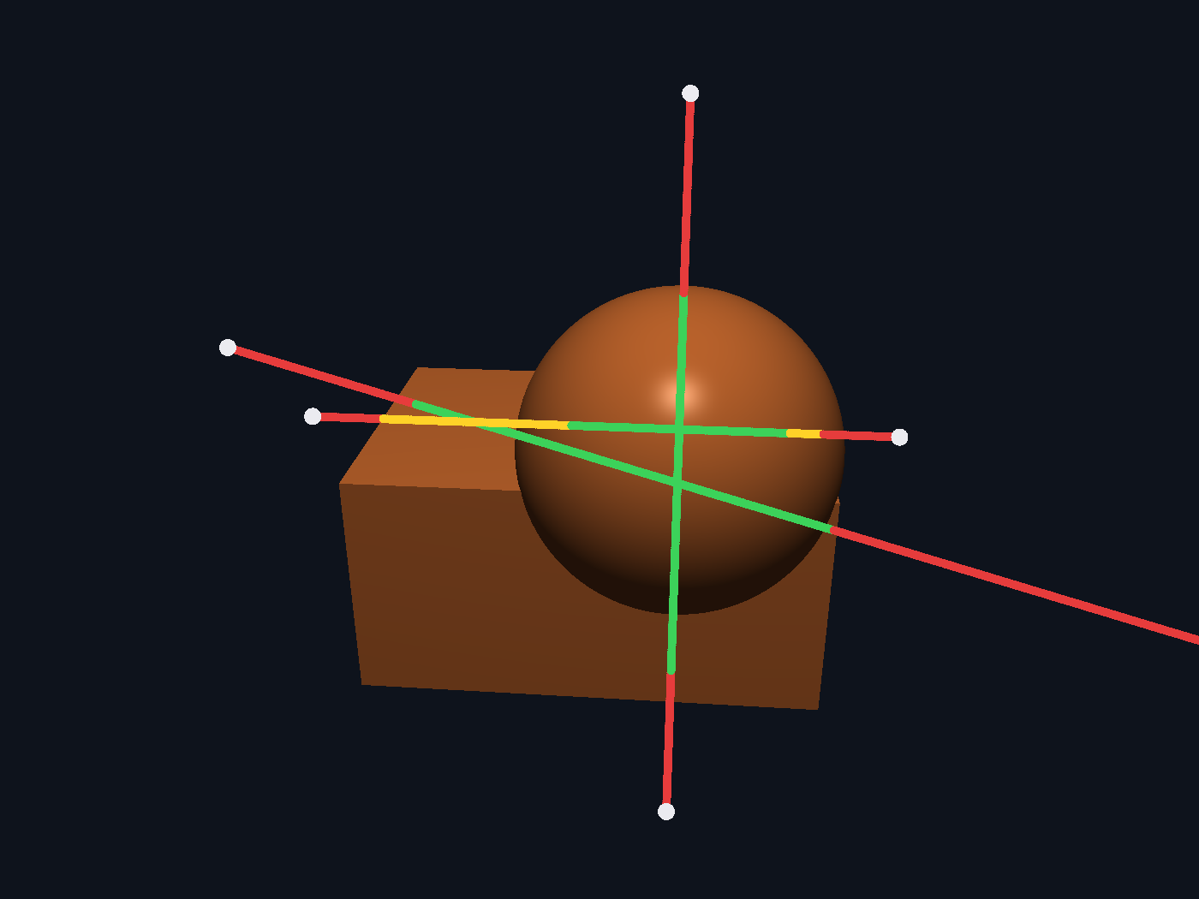
Exibição da SMC
Arestas de teste na interface
Três arestas iniciais, paralelas aos eixos, atravessando a caixa do modelo com folga de um quarto de cada lado
Início e fim editáveis; arestas podem ser acrescentadas e removidas
Cada aresta é classificada por Tree_M contra a árvore inteira, só quando a árvore ou as arestas mudam
O painel lista os trechos: t inicial, t final e classe
IN
ON
OUT
32
Notes:
O painel de visualização mantém uma lista de arestas de teste. Ao trocar de modelo, são criadas três arestas paralelas aos eixos, que atravessam a caixa do modelo e passam um quarto dela de cada lado. O usuário edita início e fim, acrescenta e remove arestas. Cada aresta passa por Tree_M e cada trecho é desenhado com a cor da sua classe. O painel lista também os trechos com t inicial, t final e classe. Na imagem, a aresta sobre a face de cima do bloco mostra as três classes.

Slide 33
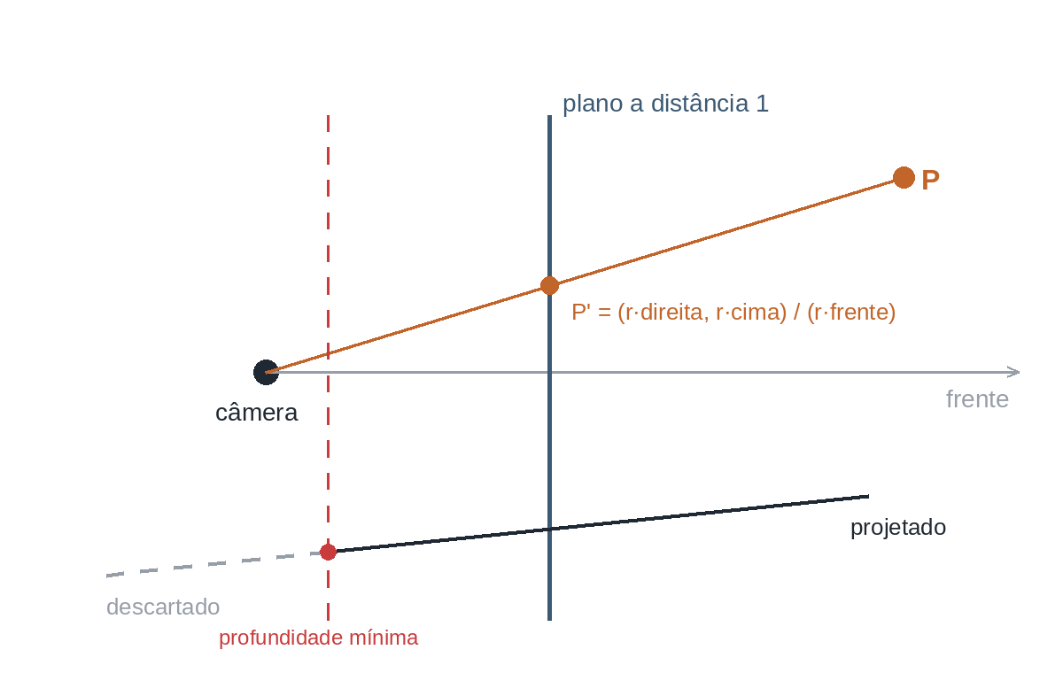
Exibição da SMC
Projeção e recorte
Projeção: inverso do raio do pixel
r = P − posição; prof = r · frente
x = (r · direita) / prof
y = (r · cima') / prof
coluna = (x / meiaLargura + 1) · L / 2
Recorte antes de projetar
prof ≤ 0 inverte ou explode a divisão: recorta em prof = 10⁻³
prof varia linearmente com t:
t = (mín − prof₀) / (prof₁ − prof₀)
Linhas por cima da imagem, sem ocultação, para mostrar os trechos IN
33
Notes:
Para desenhar uma aresta sobre a imagem, projetamos com a mesma câmera do ray-casting. A projeção é o inverso do raio do pixel: o vetor da câmera ao ponto é escrito na base da câmera e dividido pela profundidade. Se a profundidade for zero ou negativa, a divisão explode ou inverte o ponto; por isso a parte da aresta atrás da câmera é recortada antes, numa profundidade mínima. Como a profundidade varia linearmente com t, o corte é direto. As linhas são desenhadas por cima da imagem, sem ocultação, justamente para mostrar os trechos IN.

Slide 34
Aramado
O que são os segmentos EonS
Classificar uma aresta E contra um sólido S a divide em três conjuntos:
EinS (E in S): parte no interior de S
EonS (E on S): parte sobre a fronteira de S
EoutS (E out S): parte fora de S
São os trechos IN, ON e OUT da classificação.
Aramado
As arestas de um sólido estão na fronteira dele
Candidatas: arestas das primitivas, que podem ser do sólido final
Classifica cada candidata contra a árvore inteira e desenha só a parte EonS
A ∪ B em corte; lados classificados contra a união
B
A
EonS: desenhado
EinS: descartado
34
Notes:
A classificação de uma aresta E contra um sólido S divide a aresta em três conjuntos, com a notação da SMC: E in S, a parte no interior; E on S, a parte sobre a fronteira; e E out S, a parte fora. EonS se lê E on S. As arestas de um sólido estão sempre na fronteira dele. Então o aramado parte de arestas que podem ser do sólido final, as candidatas, que vêm das primitivas, e fica só com a parte EonS de cada uma, classificada contra a árvore inteira. No desenho, a união de A e B em corte: o trecho do lado de A que entrou em B é EinS e some; o resto é EonS e é desenhado.

Slide 35
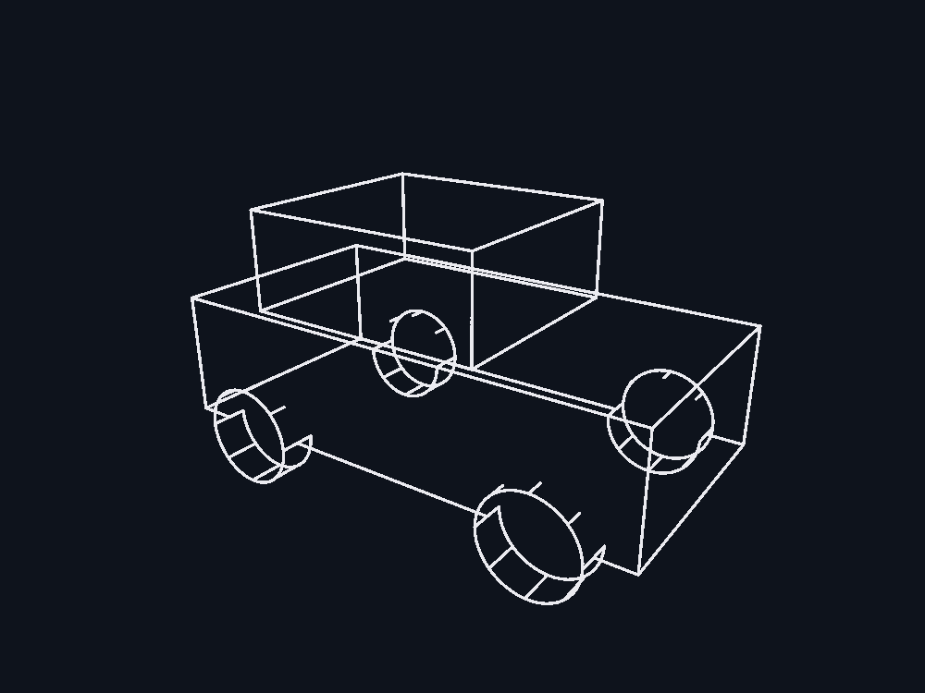
Aramado
Arestas candidatas
As candidatas vêm das primitivas. ArestasCandidatas(árvore) desce a árvore:
Primitiva: ArestasDoContorno(), em posição canônica
Movimento rígido: as do filho, levadas ao pai pela matriz M (a entidade sobe na árvore, ao contrário da SMC)
Operação booleana: as dos dois filhos, concatenadas
Primitiva | Candidatas
Bloco | 12 lados
Cilindro | 2 círculos de 48 cordas e 8 geratrizes
Esfera | 6 meridianos e 5 paralelos (−60° a 60°), 48 cordas cada
Aramado do carro do tema
35
Notes:
O aramado mostra os segmentos EonS: as partes das arestas candidatas que ficam sobre a fronteira do sólido final. As candidatas vêm das primitivas. ArestasCandidatas desce a árvore: na primitiva, as arestas do contorno em posição canônica; no movimento, as do filho levadas ao pai pela matriz direta, porque aqui a entidade sobe na árvore; na operação booleana, as dos dois filhos juntas. A esfera não tem arestas, então é representada por meridianos e paralelos; o cilindro ganha também oito geratrizes.

Slide 36
Aramado
Classificação das candidatas
Aresta reta
Tree_M contra a árvore inteira; ficam os trechos ON
Parte dentro de outra primitiva sai IN; parte fora do resultado sai OUT; as duas somem
Curva aproximada por cordas
Cordas de 1/48 de volta passam por dentro da primitiva: Tree_M daria IN, nunca ON
Cada corda guarda o ponto da curva no meio dela (pontoDaCurva), que está na fronteira
A corda é mantida se esse ponto for ON na árvore
Segmentos calculados quando a árvore muda; projetados a cada quadro, como na SMC.
for (candidata : ArestasCandidatas(arvore)) {
if (candidata.pontoDaCurva) {
if (ClassificaPonto(arvore,
*candidata.pontoDaCurva) == ON)
segmentos.push_back(candidata.aresta);
continue;
}
for (trecho : ClassificaAresta(arvore,
candidata.aresta))
if (trecho.classificacao == ON)
segmentos.push_back(parte do trecho);
}
SegmentosEonS
36
Notes:
Uma aresta reta passa por Tree_M contra a árvore inteira e ficam os trechos ON. Assim, uma aresta de uma primitiva que ficou dentro de outra sai IN e some. As curvas são aproximadas por cordas de 1 sobre 48 de volta. Só que a corda passa por dentro da primitiva, então Tree_M daria IN, nunca ON. Por isso cada corda guarda o ponto da curva no meio dela, que está sobre a fronteira, e a corda é mantida se esse ponto for ON na árvore. Os segmentos são calculados quando a árvore muda e projetados a cada quadro.

Slide 37
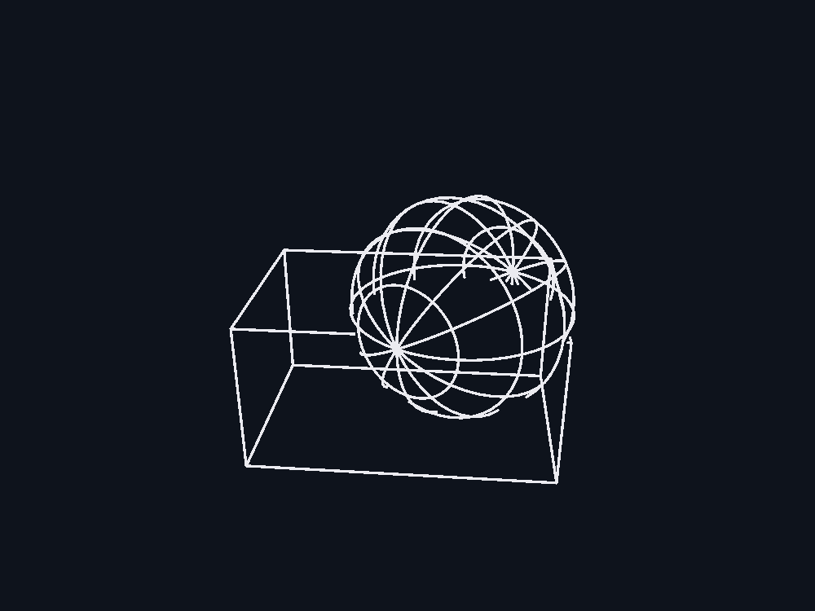
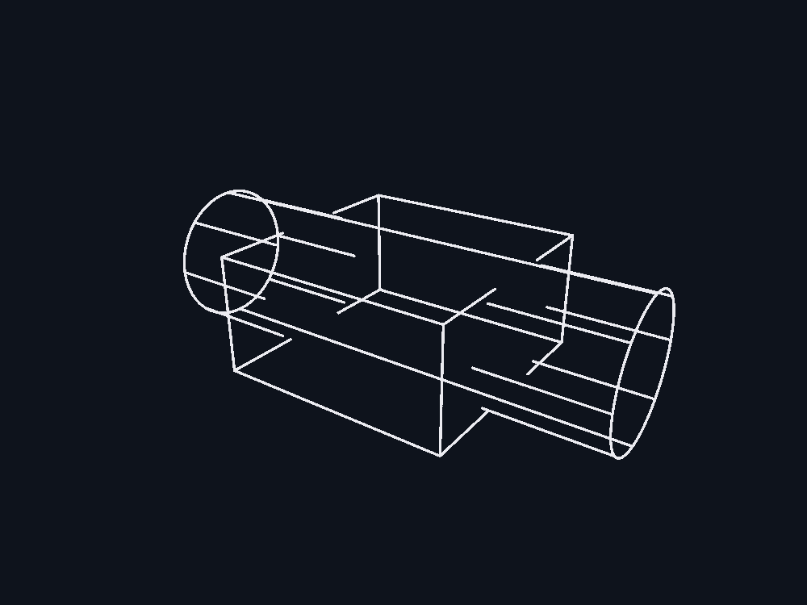
Aramado
Resultados e limitações
Limitações
Curvas de interseção entre sólidos não aparecem
Sem remoção de linhas ocultas
Meridianos e paralelos não são arestas do sólido
A corda pode passar um pouco do ponto em que a curva sai do sólido
Bloco girado unido a uma esfera
Cilindro atravessando um bloco
No cilindro atravessando o bloco, faltam as duas circunferências onde a lateral fura as faces do bloco.
37
Notes:
Dois exemplos gerados pelo programa: um bloco girado unido a uma esfera, e um cilindro atravessando um bloco. As limitações são conhecidas. As curvas de interseção entre sólidos, por exemplo onde o cilindro fura o bloco, não são arestas de nenhuma primitiva, então não aparecem. Não há remoção de linhas ocultas. Meridianos e paralelos da esfera não são arestas do sólido, servem para mostrar a forma. E uma corda decidida pelo ponto médio pode passar um pouco do ponto onde a curva sai do sólido.

Slide 38
Volume
Caixa envolvente
A octree precisa de uma caixa inicial que contenha o sólido. CaixaEnvolvente(árvore):
Primitiva: caixa canônica
Movimento rígido: transforma os 8 cantos da caixa do filho por M; caixa que os contém
União: menor caixa que contém as duas
Interseção: interseção das duas caixas
A caixa pode ser maior que o necessário (uma caixa girada cresce), mas sempre contém o sólido.
A mesma caixa centra a câmera e define as arestas iniciais da SMC.
Caixa canônica
Depois de R(0, 0, 30°)
38
Notes:
A octree precisa de uma caixa inicial que contenha o sólido. CaixaEnvolvente calcula uma caixa alinhada aos eixos pela mesma recursão. Na primitiva, a caixa canônica. No movimento, transforma os oito cantos da caixa do filho e toma a caixa que os contém. Na união, a menor caixa que contém as duas; na interseção, a interseção das duas. A caixa pode ficar maior que o necessário, como a caixa girada do desenho, mas sempre contém o sólido. A mesma caixa é usada para centrar a câmera.

Slide 39
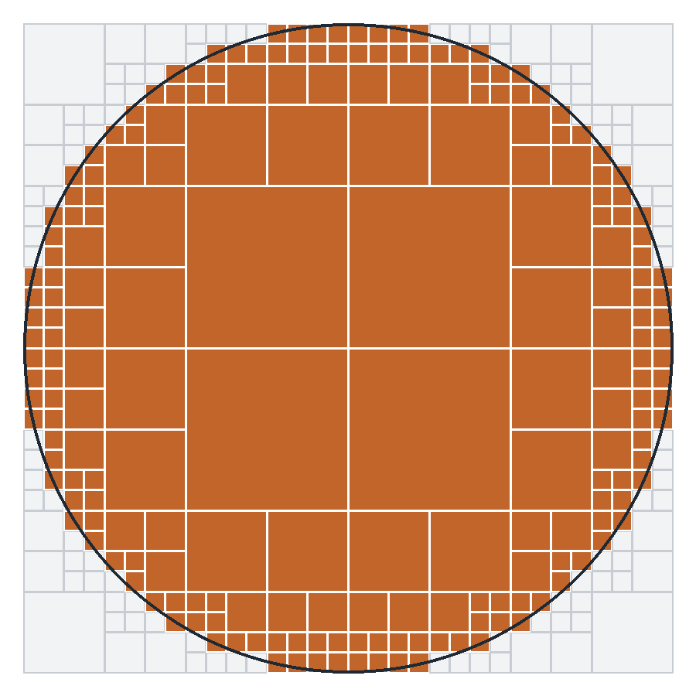
Volume
Conversão da árvore em octree
Cada célula classifica 9 pontos: o centro e os 8 cantos
Todos IN ou ON: cheia. Todos OUT: vazia
Misto: divide em 8 pelo centro; os 3 bits do índice escolhem a metade em x, y e z
Na profundidade máxima, decide pelo centro: IN ou ON é cheia
Volume = soma dos volumes das células cheias
subMin = { (i & 1) ? meio.x : min.x,
(i & 2) ? meio.y : min.y,
(i & 4) ? meio.z : min.z };
subMax = { (i & 1) ? max.x : meio.x, ... };
Corte em z = 0 da octree da esfera, profundidade 5
39
Notes:
O volume é uma propriedade aproximada, obtida convertendo a árvore em octree por classificação ponto contra sólido. Cada célula classifica nove pontos, o centro e os oito cantos. Todos dentro ou na fronteira, a célula é cheia; todos fora, vazia; senão é mista e se divide em oito pelo centro, com os três bits do índice escolhendo a metade em cada eixo. Na profundidade máxima, decide pelo centro. O volume é a soma das células cheias. A figura é o corte em z igual a zero da octree da esfera, na profundidade 5.

Slide 40
Volume
Precisão e custo
Profundidade | Volume | Erro | Tempo
2 | 4,0000 | −4,51% | < 0,1 ms
4 | 4,2500 | 1,46% | 0,9 ms
5 | 4,2129 | 0,58% | 5 ms
6 | 4,1924 | 0,09% | 18 ms
8 | 4,1885 | −0,01% | 290 ms
O erro vem das células da fronteira, decididas pelo centro na profundidade máxima
Abaixo de 1% a partir da profundidade 5
Células na fronteira crescem cerca de 4× por nível (acompanham a área); o tempo também
Na interface, profundidade de 1 a 8; fora disso, invalid_argument
Nove pontos podem perder um detalhe menor que a célula; a profundidade limita esse erro
Esfera de raio 1; volume exato 4π/3 ≈ 4,1888
40
Notes:
Medimos com a esfera de raio 1, cujo volume exato é 4 pi sobre 3, cerca de 4,1888. O erro vem só das células da fronteira, que chegam à profundidade máxima e são decididas pelo centro. A partir da profundidade 5 o erro fica abaixo de 1%. O número de células na fronteira cresce cerca de 4 vezes por nível, porque acompanha a área da superfície, e o tempo cresce na mesma proporção. Na interface a profundidade vai de 1 a 8. Testar só nove pontos pode perder um detalhe menor que a célula; a profundidade limita esse erro.

Slide 41
Persistência
Formato de arquivo e o modelo do tema
Uma linha por nó; campos separados por ponto e vírgula; raiz na última linha
Primitiva: B, E ou C, seguida de S com os parâmetros (lados; raio; raio e altura)
Operação: U, I ou D seguida dos nomes de dois nós já definidos
T e R: movimentos aplicados na ordem em que aparecem
No1; B; S 4,1,2; T 0,0.9,0
No2; B; S 2,0.8,1.8; T -0.3,1.8,0
No3; C; S 0.4,0.3; T 1.3,0.4,0.85
No4; C; S 0.4,0.3; T 1.3,0.4,-1.15
No5; C; S 0.4,0.3; T -1.3,0.4,0.85
No6; C; S 0.4,0.3; T -1.3,0.4,-1.15
No7; U No1 No2
No8; U No3 No4
No9; U No5 No6
No10; U No8 No9
No11; U No7 No10
modelos/ford.txt
41
Notes:
O formato é o combinado entre os grupos, sem campos próprios, para manter a compatibilidade entre os grupos. Uma linha por nó, campos separados por ponto e vírgula, raiz na última linha. O arquivo ao lado é o carro do tema completo: dois blocos para carroceria e cabine, quatro cilindros como rodas e cinco uniões.

Slide 42
Persistência
Leitura e escrita
Leitura
Cada linha vira um nó; T e R viram nós de movimento acima dele, na ordem em que aparecem
Só referencia nós já definidos: não há ciclos
Ponto decimal independente da configuração regional
Rejeita código desconhecido, nó não definido, nome repetido e número errado de valores, com a linha do erro
Escrita (CodificaNo)
Escreve antes os nós referenciados; o nome é No + número da linha
Movimentos voltam para a linha do nó que eles movem, do mais interno ao mais externo
Subárvore compartilhada sai uma vez e depois é referenciada pelo nome
T(1,0,0) · R(0,0,90) · Esfera(0.5)
No1; E; S 0.5; R 0,0,90; T 1,0,0
42
Notes:
Na leitura, cada linha vira um nó; T e R viram nós de movimento acima dele, na ordem em que aparecem. Um nó só referencia nós já definidos, o que impede ciclos. Os números usam ponto decimal independente da configuração regional da máquina. Erros param a leitura com o número da linha. Na escrita, CodificaNo percorre a árvore escrevendo antes os nós referenciados; a sequência de movimentos volta para a linha do nó que ela move, e um mapa de nós já escritos faz uma subárvore compartilhada sair uma vez só.

